Slide 1
Ordre du jour
Présentation des évolutions de la V4
  1- Charte graphique rénovée
  2- Menu des services
  3- Nouvelles pages d’accueil
  4- Messagerie
  5- Publication et rubriques
  6- Nouveaux services pédagogiques pour les enseignants
  7- Nouveaux services pédagogiques pour les élèves
Ateliers pratiques V4

Slide 2
Charte graphique rénovée
Depuis la conception de la V3 :
L’environnement de l’utilisateur a énormément changé
  Facebook, Twitter, Google et ses services… des utilisateurs familiers de ces services => attentes d’une même simplicité de navigation, d’un même niveau de qualité pour les solutions numériques éducatives
L’interface de l’ENT apparaît désormais « datée », parfois loin des standards actuels du web
  une navigation parfois peu intuitive pour des usages actuels
  une page publique trop peu valorisante pour les établissements et les partenaires
L’ergonomie est perfectible, notamment en situation de mobilité, de plus en plus courante
  pas de « responsive » = adaptation de l’ENT à la largeur de l’écran de consultation sur un smartphone
Principales attentes des établissements
  valorisation de l’établissement au travers de leur page publique
  simplifier et améliorer l’ergonomie pour plus d’efficacité au quotidien

Slide 3
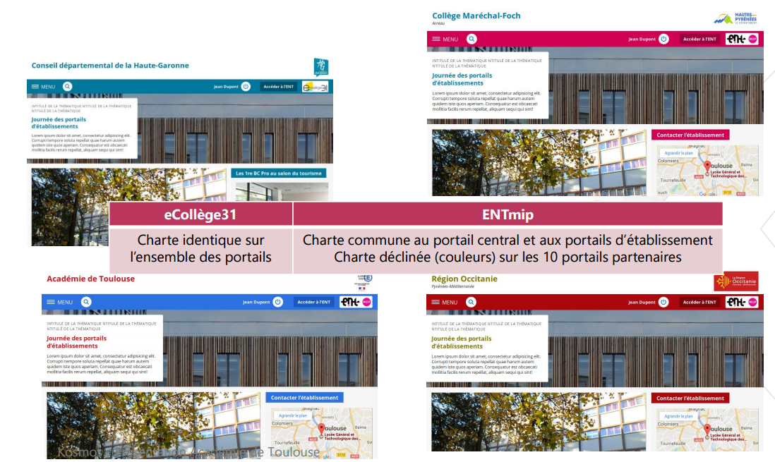
Charte graphique rénovée

Slide 4
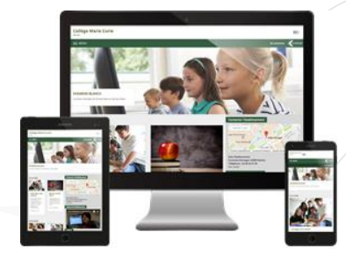

Charte graphique rénovée
« Responsive »
  l’affichage s’adapte à la largeur de l’écran/navigateur,
pour un meilleur affichage sur smartphone ou tablette
  1 visite sur 3 réalisée depuis un smartphone !
Bandeaux et libellés
  images « bandeaux » : supprimées et remplacées par des libellés sous forme de textes (+ mention de la ville) pour améliorer l’accessibilité, le référencement des pages, la gestion, ainsi que maximiser la surface utile
  la page d’accueil publique peut cependant comporter une grande image, au libre choix des établissements qui sont autonomes sur sa gestion
Démonstration sur Firefox ou Chrome,
avec la touche F12 et l'icône

Slide 5
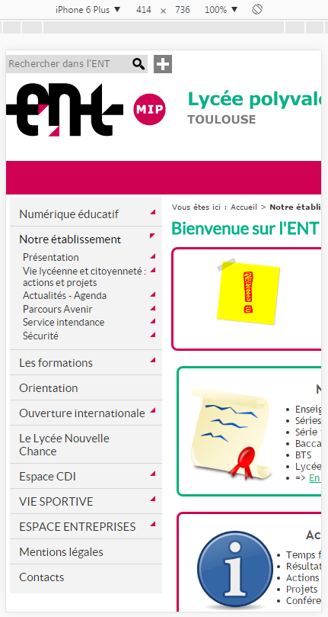
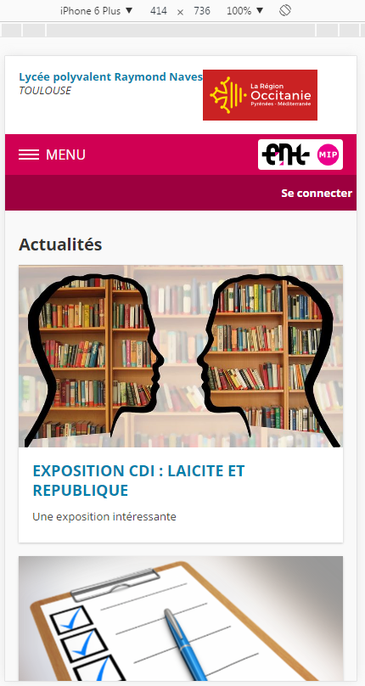
Charte graphique rénovée

Slide 6
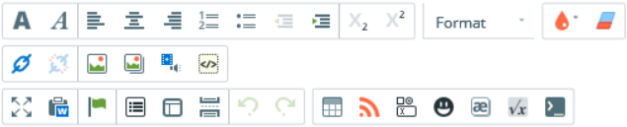
Charte graphique rénovée
Pour respecter les bonnes pratiques recommandées par les organismes référents sur l’accessibilité (RGAA* et W3C), certaines fonctionnalités éditoriales ont été revues :
  Le texte justifié forcé sera abandonné : les textes seront calés à gauche
  Le texte souligné ne sera pas maintenu (confusion forte avec les liens)
  Il y a un risque de mauvais affichage des contenus iframe (ils ne sont pas par défaut adaptables à l’affichage responsive)
  Choix des couleurs : limité à une liste fixe adaptée aux chartes projet
  Sélecteur de la taille de la police : supprimé, remplacé par l’utilisation des « Formats » (Normal, Titre 1,…)
  Choix de la police supprimé : l’ENT peut ainsi garantir l’utilisation d’une police lisible et compatible avec les différents terminaux (PC, smartphone, tablette…) et systèmes d’exploitation (Windows, Mac OS, Linux)
  Insertion de contenu Flash (ce format n'est plus supporté par les navigateurs du marché) est supprimée

Slide 7
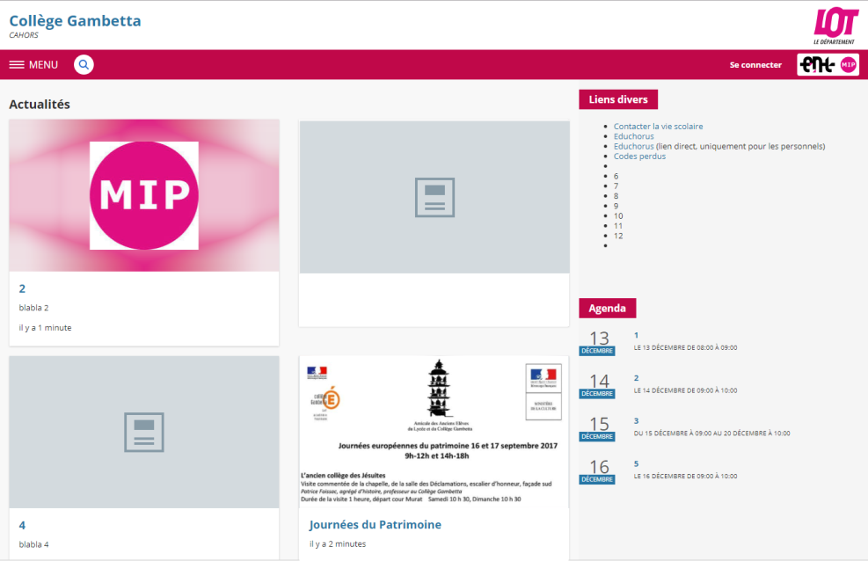
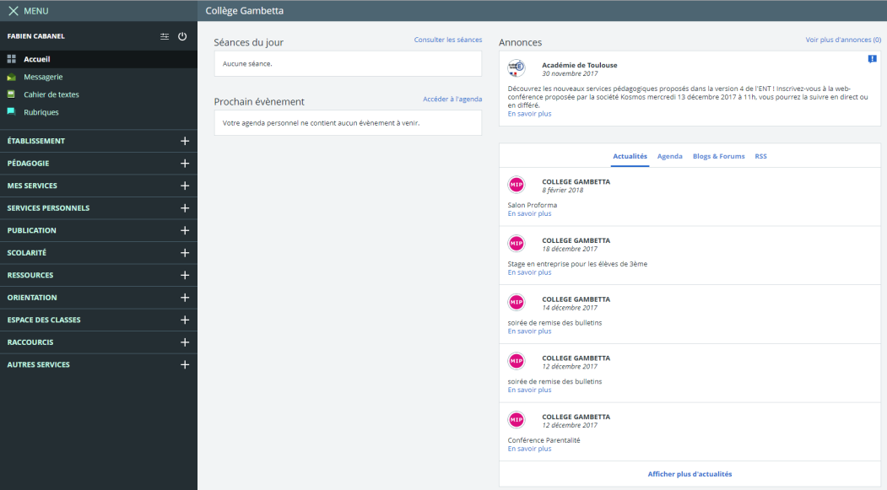
Charte graphique rénovée
Bandeau gris = Interface personnelle
Mode connecté
Les services:
la messagerie, le cahier de textes,
les rubriques privées, etc…
Bandeau rose = Interface publique
Mode non connecté !
(Le site de l’établissement)

